Slide 1
BEPCII磁铁系统运行总结
报告人：张卓
报告时间：2025.10

Slide 2
常规磁铁运行总结
一、整体情况
本年度常规磁铁系统整体运行平稳正常。磁铁相关设备出现的故障进行了及时处理，为BEPCII常规磁铁系统运行提供了有力保障。同时暑期BEPCII系列维修改造项（BEPCII-U）的工作也进行了磁铁部分的收尾工作。
二、本年度检修以及维护情况
1.R4IQ17四极铁水管有搭接的地方，导致部分短路，分隔开之后，恢复正常。修复后，中控反映电子无法注入，怀疑Q17磁铁导致，再次下隧道，对该铁的电压，极头磁场进行了测量，工作电流下，极头磁场460Gs，降一半电流，极头磁场230Gs，与旁边的同类型1区内环Q17进行了对比，极头磁场一致。由此证明不是该磁铁带来的注入问题。由于Q17磁铁存在较大隐患，根据工程例会要求，制作一块备用磁铁线圈方便使用，争取在26年暑期能够制作完成备用。

Slide 3
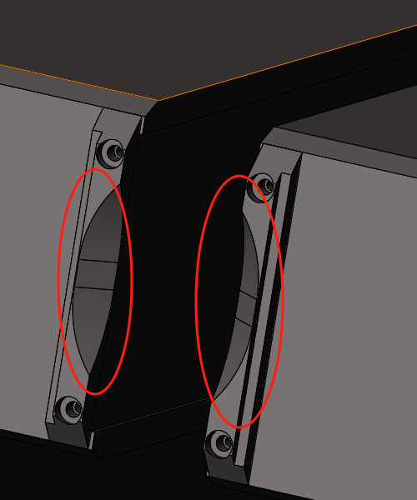
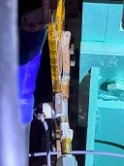
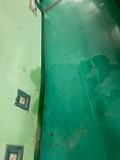
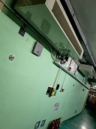
常规磁铁运行总结（续）
2.由于去年TEB17磁铁线圈加工过宽，导致无法安装进极头，工厂出于控制成本考虑，工厂提出将极头进行部分切削，让线圈可以放置进去，根据TEB17极头改造后的图纸，根据削掉极头的尺寸、大小以及具体位置，需磁铁、物理等系统具体评估后再进行处理。
3.隧道R3OS4两块六极铁有搭接短路问题，去隧道检查后，用G10片隔离开搭接位置，磁铁电阻恢复正常。已确认是R3OS4磁铁有两处短接，已用G10片隔离，目前磁铁电压、电阻已恢复正常。检查过程中，发现隧道空调管道有漏水情况，已及时上报故障。

Slide 4
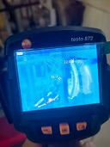
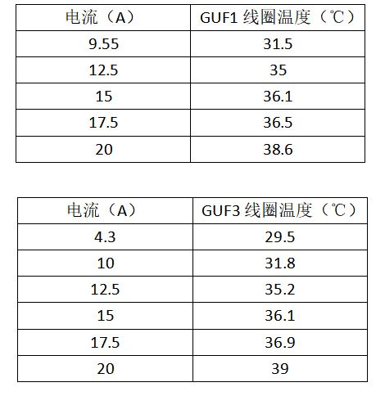
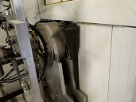
常规磁铁运行总结（续）
4.直线加速器GUF1、3螺线管暑期停机后再开机，实际电流值需要比之前增大4倍可以达到运行磁场要求，下隧道检查磁铁，在工作电流下，一块磁场约80Gs，运行磁场应为300-400Gs，基本符合线性趋势，另外一块磁铁基本磁场只有20Gs左右，对两块磁铁进行了温升实验，在20A下，线圈温度均未超过40℃，红外测温仪发现，线缆温度61℃；和电源组同事及时进行了沟通。将电源接头重新焊接，以及给磁铁加外风扇降温，及时控制了磁铁温升情况。

Slide 5
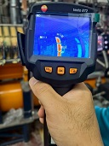
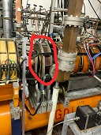
常规磁铁运行总结（续）
5.在检查过程中，发现GUF8螺线管线圈102℃，分析原因是，磁铁结构上，只有端盖上面有水冷，线圈内没有水冷，有可能是这个线圈中间采用的是直接浇注，导致热量无法发散，还有一种可能是线圈灌注了导热硅胶，但是由于年限使用过久，导热硅胶性能下降，无法导热，热量集中在线圈无法向端板扩散，所以导致温度过高。
处理方式是，利用停机时间，对GUF8进行了磁铁水路清理工作，将进出水互换，水流量基本保持不变，水质清澈无杂质；将连接两侧端面的U行管拆下，分别接入进出水独立供水冲洗，后续准备使用两组三通和两根水管给两侧端板独立供水，到时再观察一下实际降温效果。目前等待合适的长停机时间进行更换。

Slide 6
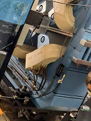
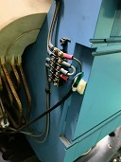
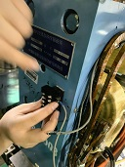

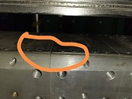
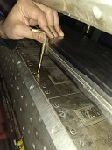
BEPCII系列维修改造项目（BEPCII-U）的工作
1.储存环整体内外环四极铁温控端子破损率比较高，更换了约90%，六极铁和二极铁情况较好，只更换了少部分的六极铁温控端子，其余可以继续使用。
2.根据指挥部要求，1W1磁铁存在极头螺钉不稳固现象，在现场对1w1磁铁极头螺钉进行了确认，对极头所有螺钉进行了加固。对于机械组提出的真空盒由于螺钉顶起导致无法安装问题，通过现场实际测量，真空盒宽度比螺钉距离要窄，所以真空盒被顶与螺钉略微凸起无关。

Slide 7
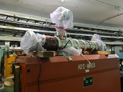
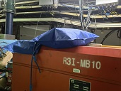
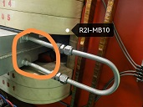
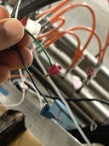

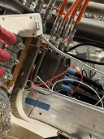
BEPCII系列维修改造项目（BEPCII-U）的工作（续）
3.对储存环磁铁进行了通电测试前的全面检查，对于发现的隐患进行提示说明，并标注了相关设备的保管保护。
4.储存环隧道R3O-MB09磁铁温控端子被压在线圈下面，经确认，是该处真空盒拆除更换过，拆除后，安装的时候，没有注意到是否有各类信号线被压到等情况。经过现场处理，将信号线接头取出，已经被压扁，重新购置了信号线接头，在磁铁上进行了焊接和安装，恢复正常通电。

Slide 8
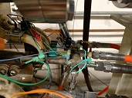
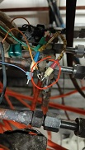
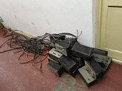
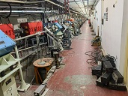
BEPCII系列维修改造项目（BEPCII-U）的工作（续）
5.TEB17温控端子有断线，重新焊接进行了修复。
6.高频区部分磁铁的正负极标注被物业保洁误清理了，联合电源、物理的同事重新进行了极性确认。
7.完成了输运线所有磁铁的分流器的拆卸。

Slide 9
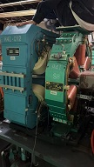
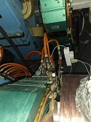
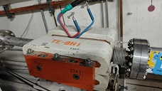
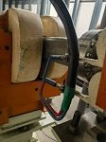
BEPCII系列维修改造项目（BEPCII-U）的工作（续）
8.R4I-S8六极铁线圈焊口有裂缝，在现场重新进行了焊枪焊接封闭，二次检查已不漏水。
9.TE-BH1磁铁正负极电缆未连接，已经重新连接。

Slide 10
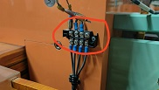
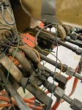
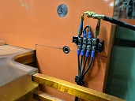
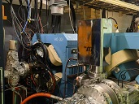
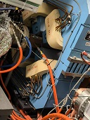
BEPCII系列维修改造项目（BEPCII-U）的工作（续）
10.直线检查发现TCB1、TPB17磁铁温控线有断点，已经全部重新连接。
11.对北对撞区磁铁以及其他区域部分拆卸过的磁铁，再次进行极性和磁场方向确认，确认完毕后通电进行相关测试。

Slide 11
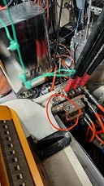
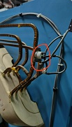
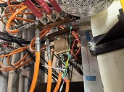
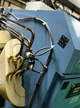
BEPCII系列维修改造项目（BEPCII-U）的工作（续）
12.R4OMB07，R1OMB09温控接线端子连接头有断开，已经重新接上；R1IQ14温控线焊点有断开，已经重新进行了焊接；R1IWB温控线松动，已经加固处理。
13.R2OMB09温控插头断开，已重新连接；R3IS5，R3OS4焊点有断线，已经重新焊接，R3OS4缺少一根温控外接线，重新制作了温控外接线并焊接完成。R1OWB1温控线有断线，已重新连接。

Slide 12
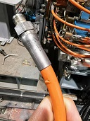
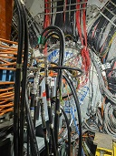
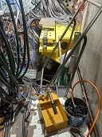
BEPCII系列维修改造项目（BEPCII-U）的工作（续）
14.R4区侧对撞区ISPB外表皮破损的水管，已经完成更换，经过打水压试验，无漏水情况，附近相关连接已经恢复。
15.环内二极铁通电测试时，整体磁铁均有部分铜排达到85℃，其中1区9号和4区5号铁（均为内环）温度达到95℃，仔细检查了铜排发热位置，接触良好，螺母固定良好，无搭接等情况，发热的位置铜排本身和kapton胶带情况正常，无发黑、烧焦等情况。经过查阅资料，隧道二极铁电流设计值低于2.8Gev升能要求值，所以铜排横截面积设计较窄，目前通大电流会存在发热现象。目前的温度不会对铜排周围的G10、环氧等材料构成损害。现场测试铜排横截面积400mm²。

Slide 13
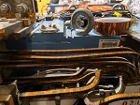
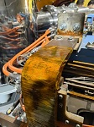
BEPCII系列维修改造项目（BEPCII-U）的工作（续）
16.2区外环S2，4区外环S7和S9，有对地短接问题，实际电压值比正常电压值低10%，经过检查几块磁铁存在导线与支架或导线之间有搭接问题，此外还有有一组导线螺母未拧紧，底端有部分导线的capton胶带破损，全部处理后，对所有导线搭接地方全部用G10片进行了隔离处理，目前电压已经恢复正常。
17.对对撞区ISPB、Q1A、Q1B磁铁水管、电排进行了全面检查，电排部分缺失kapton胶带的地方已经重新缠好，部分搭接地方已用G10片隔离，

Slide 14
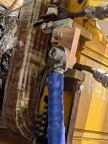
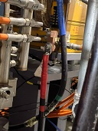
BEPCII系列维修改造项目（BEPCII-U）的工作（续）
18.对撞区六块校正铁，由于新电缆接口与磁铁电源端接口不匹配，现场测量并重新加工了新的转接头进行安装，恢复了连接。
19.四区内环110-Q17磁铁线圈内部以及水管与线圈环氧连接处漏水，选择了存放在物资处的同类型备用四极铁一块线圈，测试后数据正常，更换了磁铁线圈并进行环氧修补后，送至隧道完成了安装。
20.四区ISPB温控端子接线排损坏，购置了新的接线排并进行了更换。

Slide 15
谢谢！

